Slide 1
Оперативни системи и рачунарске мреже
Александар Картељ
aleksandar.kartelj@gmail.com
Рачунарска гимназија

Slide 2
Меморија
Један од основних ресурса рачунарског система
Било који физички уређај који привремено или трајно чува податке
  Регистри
  Кеш меморија
  Примарна меморија
  Секундарна меморија

Slide 3
Регистри
Меморија уграђена у процесор
Већ смо споменули неке регистре:
  Акумулатор (AC)
  Инструкциони регистар (IR)
  ...
Ово је најбржа меморија, али је има јако мало, пар KB
А истовремено и најближа процесору (унутар њега)
Стога је укупно време приступа јако кратко

Slide 4
Кеш меморија
Више меморије него што чине регистри, неколико MB
Међутим, нешто спорија је од регистарске меморије
Служи да надомести велику разлику у брзинама између регистарске меморије и примарне меморије

Slide 5
Примарна (унутрашња, главна) меморија
Меморија која садржи инструкције и податке
које оперативни систем тренутно користи
Спорија је од кеш меморије, али је има више, нпр. 8GB
Сачињена је махом из два типа меморија:
  RAM меморија – меморија са случајним приступом
    Ова меморија није доступна када је рачунар угашен,
    односно губи садржај приликом гашења
  ROM меморија – меморија само за читање
    Ова меморија је доступна и када је рачунар угашен,
    обично се користи за подешавање BIOS-а

Slide 6
Секундарна (спољашња) меморија
Не губе садржај приликом гашења рачунара
Намена им је да запамте податке
Приликом рада рачунара, често се програми или подаци учитавају из секундарне меморије у примарну меморију
Примери овакве меморије су:
  Хард диск
  CD-ROM
  DVD
  ...
Ова меморија је најспорија, али је има највише

Slide 7
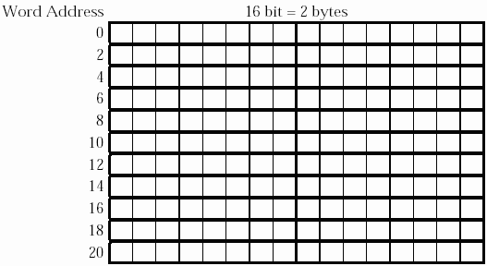
Структура меморије
Меморије се обично представљају матрично
  Редови представљају меморијске речи
    Обично је величина речи 8, 16, 32, 64 бита,
    односно 1, 2, 4, 8 бајтова
  Свака меморијска реч има своју адресу
    Адреса представља редни број у матрици
    Број меморијских речи, зависи од величине меморије, нпр. ако имамо 1GB:
      То може бити 125 милиона речи величине 8 бајтова
      Или милијарду речи величине 1 бајт
    Колико нам треба битова да би записали адресу (адресирали) речи на позицији милијарда?
    Колико меморије можемо да адресирамо са 32 бита?

Slide 8
Учитавање програма у меморију
Програми који се извршавају и њихови подаци се морају налазити у главној меморији
  У том смислу се морају прекопирати из секундарне меморије,
  нпр. Хард диска у главну меморију
Где у главну меморију копирамо програм при покретању?
  Да ли је локација увек иста?
У модерним ОС, та локација варира, јер се у датом тренутку
више програма (процеса) може налазити у меморији
Не желимо ни за један од њих да фиксирамо
простор у меморији заувек, зашто?

Slide 9
Технике управљања меморијом
Једна од тема управљања меморијом јесте проблем учитавања, односно на који начин се програми учитавају, избацују итд.
Постоје неколико техника управљања:
  Фиксно партиционисање
  Динамичко партиционисање
  Партнерски систем
  Страничење
  Сегментација – само описно
  Виртуелна меморија – (прескочићемо због сложености)

Slide 10
Фиксно партиционисање
Меморија се дели на партиције (делове) фиксне величине
Сваки процес чија величина мања или једнака величини партиције може да се учита у партицију
Ако су све партиције пуне, а треба да се изврши неки процес,
ОС избацује процес из неке пуне и убацује други процес
Постоје две врсте фиксног партиционисања:
  На партиције једнаке величине
  На паратиције различите величине (обично расту са фактором 2)

Slide 11
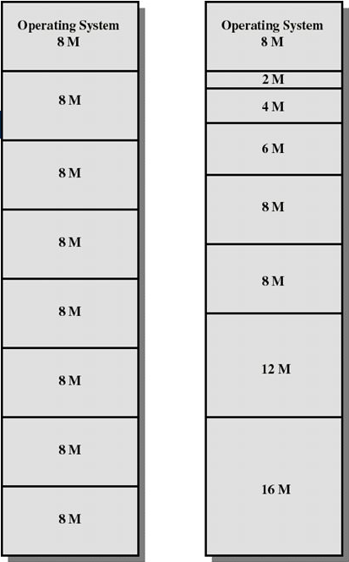
Фиксно партиционисање (2)
Фиксно партиционисање је неефикасно
Јавља се унутрашња фрагментација
Унутрашња фрагментација је простор који остаје неискоришћен у оквиру партиције,
када је програм мањи од партиције
У коју партицију бисте сместили програм:
Када користите партиције исте величинe?
Када су партиције различите величине?

Slide 12
Динамичко партиционисање
Партиције су променљиве величине
Када се процес учита у меморију,
додељује му се тачно колико му треба
Међутим, како пролази време, процеси се избацују из меморије
и на тај начин остављају рупе – зашто је ово проблем?
Овај процес се назива спољашња фрагментација меморије
Спољашња фрагментације се превазилази сажимањем
  Повремено померање делова меморије како би се од више мањих рупа направила једна довољно велика да у њу стане нови процес

Slide 13
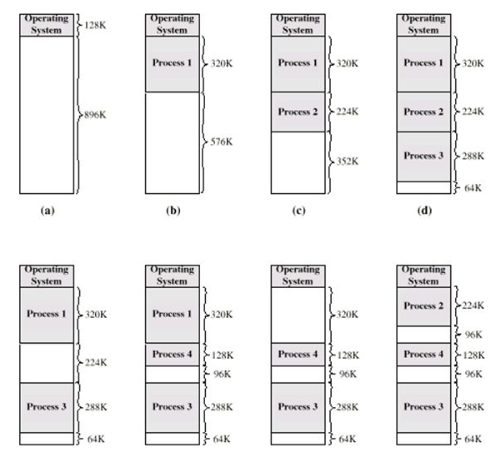
Ефекат динамичког партиционисања

Slide 14
Динамичко партиционисање (2)
Алгоритам убацивања програма:
  Најбољи одговарајући
    Бира партицију која му је најближа по димензијама
  Први одговарајући
    Бира прву која је довољно велика
  Следећи одговарајући
    Као први одговарајући, само почиње тражење од места последњег убацивања
Који је најгори од ових, шта мислите?

Slide 15
Динамичко партиционисање (2)
Алгоритам убацивања програма:
  Најбољи одговарајући
    Бира партицију која му је најближа по димензијама
  Први одговарајући
    Бира прву која је довољно велика
  Следећи одговарајући
    Као први одговарајући, само почиње тражење од места последњег убацивања
Који је најгори од ових, шта мислите?
  Најгори је „најбољи одговарајући“, зато што изазива спољашњу фрагментацију са најмањим рупама, које се после не могу искористи
  ни за шта
  Друга два алгоритма су слична, али је први одговарајући најефикаснији...

Slide 16
Партнерски систем
Блокови меморије су степени двојке, нпр. од 64K до 1MB
На почетку, све је један велики простор од 1MB
Ако јави захтев од нпр. 100K, простор се преполовљава, све док се не дође до величина која је тек мало већа од 100K, тј. до 128K
За сваки следећи захтев се ради слично:
  Ако постоји слободан регион који је „најбољи одговарајући“, искористи га
  У супротном дели неки већи регион на два дела све док не добије „најбољи одговарајући“
Демонстрација је на следећем слајду

Slide 17
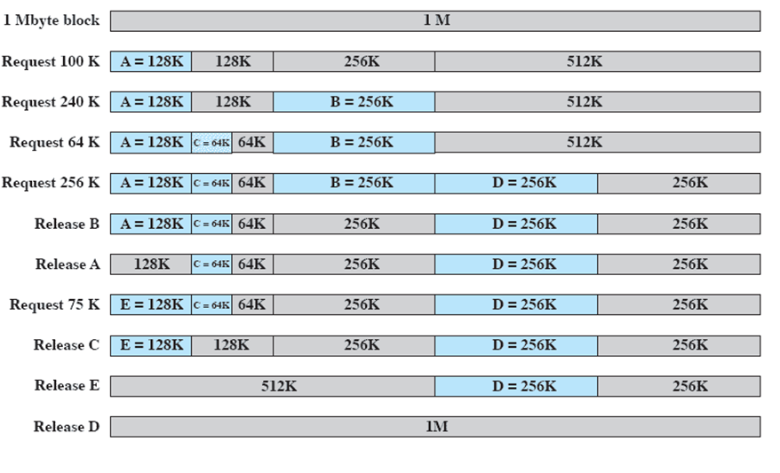
Партнерски систем (2)

Slide 18
Страничење
Главна меморија издељена на једнаке делове фиксне величине
  Ти делови су релативно мали, нпр. 4KB и називају се оквири
Меморија потребна процесу се такође издели на такве делове
  Делови су исте величине као и оквири и називају се странице
Надаље, када се процес учитава:
  За сваку његову страницу се проналази одговарајући оквир
  Информације о вези оквира и страница чува тзв. Табела страница

Slide 19
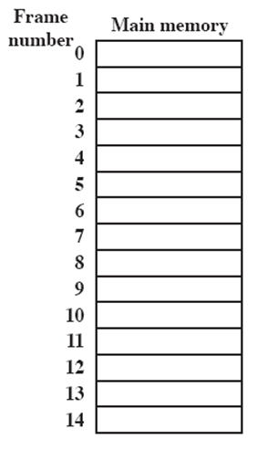
Пример страничења
A.0
A.1
Сценарио:
  Процес А тражи 4 странице и добија их
  Процес B тражи 3 и добија их (оквири 4,5,6)
  Процес C тражи 4 странице, добија их
  У међувремену процес B завршава
    Притом оставља „рупу“ на оквирима 4, 5 и 6
  У међувремену стиже захтев процеса D
    Он тражи 5 оквира и добија их,
    само они сада нису узастопни
    Додељују се оквири 4, 5, 6, 11 и 12
A.2
A.3
B.0
D.0
B.1
D.1
B.2
D.2
C.0
C.1
C.2
C.3
D.3
D.4

Slide 20
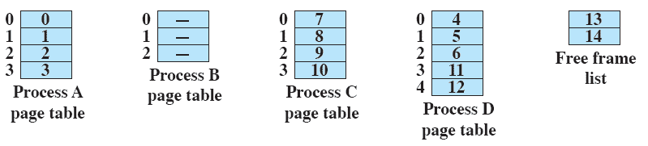
Табела страница
Сваки процес памти табелу страница,
односно списак додељених оквира
Постоји посебна табела слободних оквира на нивоу ОС-а

Slide 21
Страничење - карактеристике
Страничење елиминише проблем спољне фрагментације
  Сваки ослобођени оквир се може искористити,
  јер сви процеси користе страницу исте величине
Такође значајно умањује унутрашњу фрагментацију
  Може постојати део неискоришћеног заузетог простора
  само у последњој страници
Шта су предности, а шта мане повећавања или смањивања величина страница односно оквира?

Slide 22
Сегментација
Сваком процесу се додељују различити сегменти меморије
Сваки такав сегмент припада одвојеном делу меморијског простора
Стандардни сегменти су:
  Сегмент за код програма – инструкције програма
  Стек сегмент – подаци које користи програм
  Хип сегмент – подаци које користи програм
  Сегмент за глобалне податке – дељен између више процеса
  Сегмент за библиотеке – такође дељен између више процеса
  Итд.
Распоређивање слично као код партиционисања,
само је овде ОС свестан логичке употребе меморије

